Slide 1
Повне відбивання світла. Волоконна оптика

Slide 2
Світло в однорідному прозорому середовищі поширюється прямолінійно. Якщо ж на шляху поширення пучка світла розташоване будь-яке тіло, то світло частково відбивається від нього за певними законами. Деякі відбиті промені потрапляють у наші очі, і ми бачимо це тіло.
В залежності від властивостей тіл і стану їх поверхні, падаюче на них світло може поглинатись, відбиватись на їх поверхні або потрапляти всередину тіл.

Slide 3
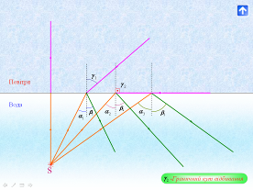
Приклад відбивання світла на воді

Slide 4
Відбивання буває дзеркальне, а буває дифузне (тобто розсіювання). Світло відбивається дзеркально від гладеньких поверхонь тіл (поліровані поверхні твердих тіл, поверхня води).
Кут між падаючим на дзеркало променем і перпендикуляром (нормаллю) до поверхні дзеркала, проведеним у точку падіння, називають кутом падіння; кут γ між відбитим променем і нормаллю називають кутом відбивання.

Slide 5


Slide 6
Закони відбивання:
1) Промені падаючий 1 і відбитий 2 та перпендикуляр до межі поділу (нормаль) лежать в одній площині.
2) Кут відбивання дорівнює куту падіння

Slide 7
Показник заломлення або абсолютний показник заломлення— це характерне для середовища число, яке визначає в скільки разів швидкість розповсюдження світла в середовищі менша за швидкість світла у вакуумі.
Величину показника заломлення середовища характеризують також терміном оптична густина. Середовище з більшим значенням показника заломлення називають оптично густішим.

Slide 8
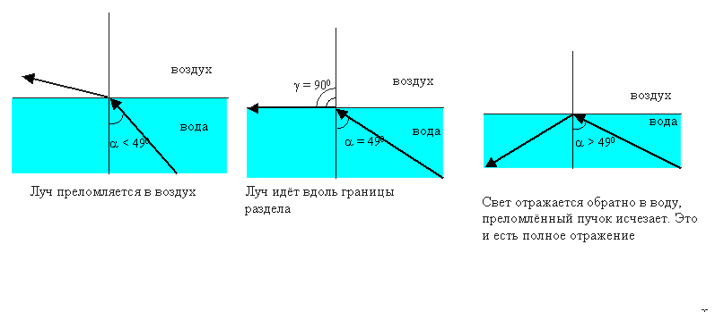

Slide 9
Повне внутрішнє відбиття — явище непроникання косих світлових променів із середовища із більшою оптичною густиною в середовище із меншою оптичною густиною.

Slide 10
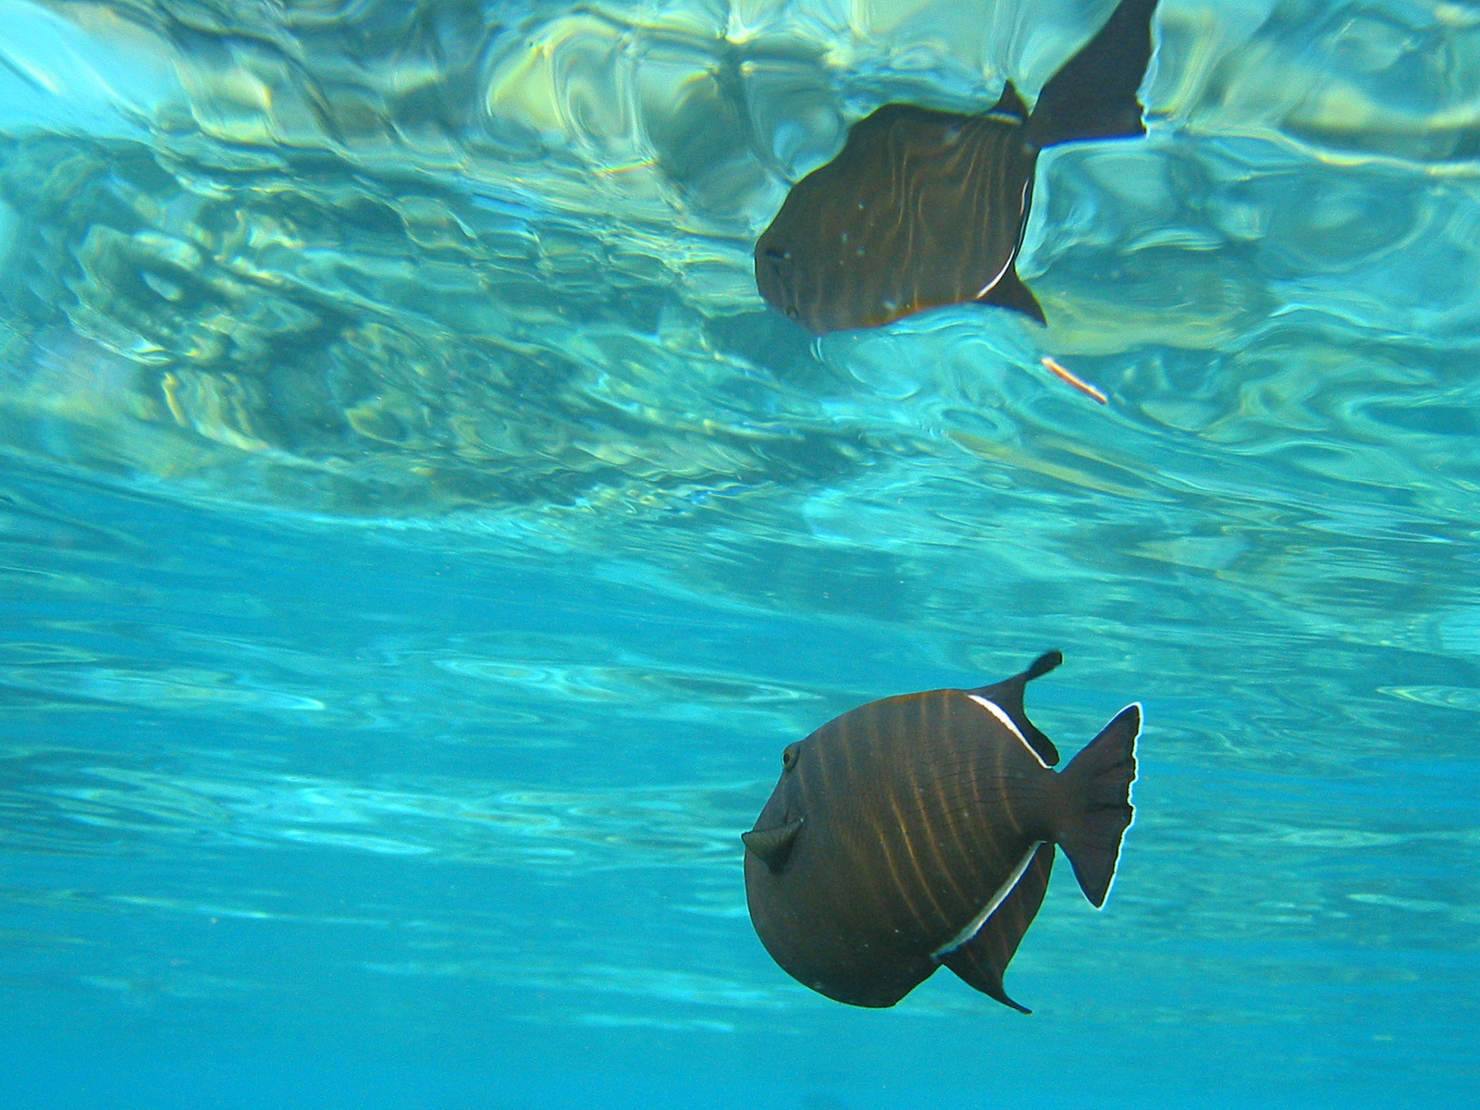

Slide 11
Дисперсія
Показник заломлення залежить від частоти світла. Ця залежність називається дисперсією. У більшості спектральних діапазонів показник заломлення зростає з частотою, що називається нормальною дисперсією. Проте в певних частотних діапазонах близьких до резонансних частот показник заломлення стрімко падає, що називається аномальною дисперсією.

Slide 12
Завдяки цим різким падіння показник заломлення для низьких частот завжди більший, ніж для дуже високих частот (рентгенівського діапазону), де він, зростаючи з частотою, наближається до одиниці знизу.

Slide 13
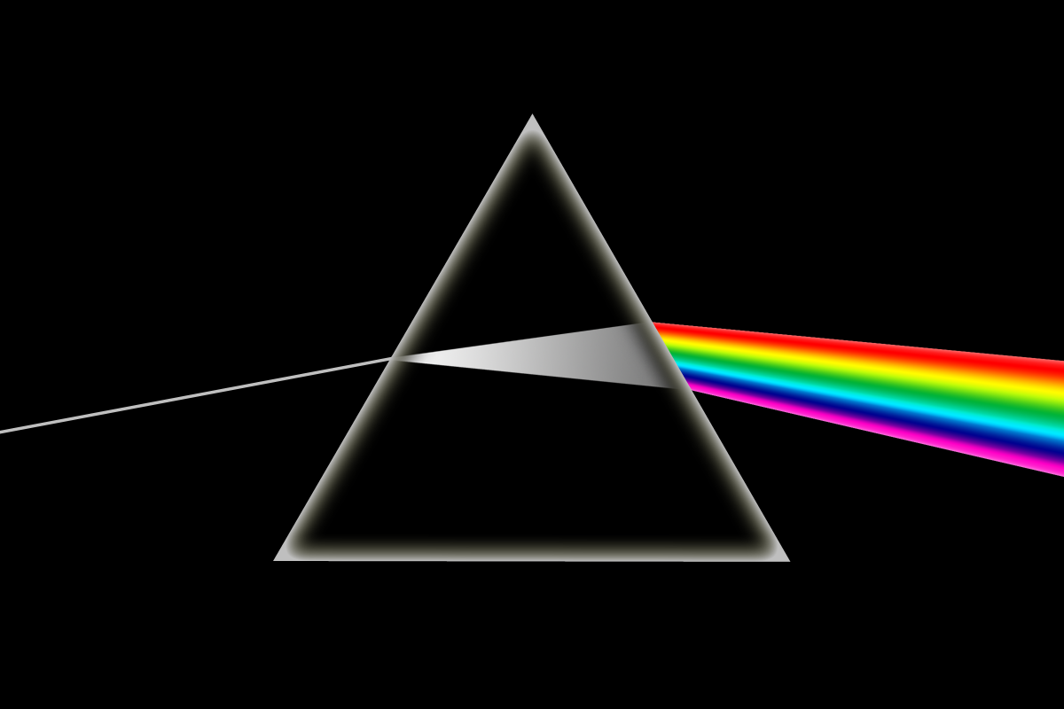

Slide 14
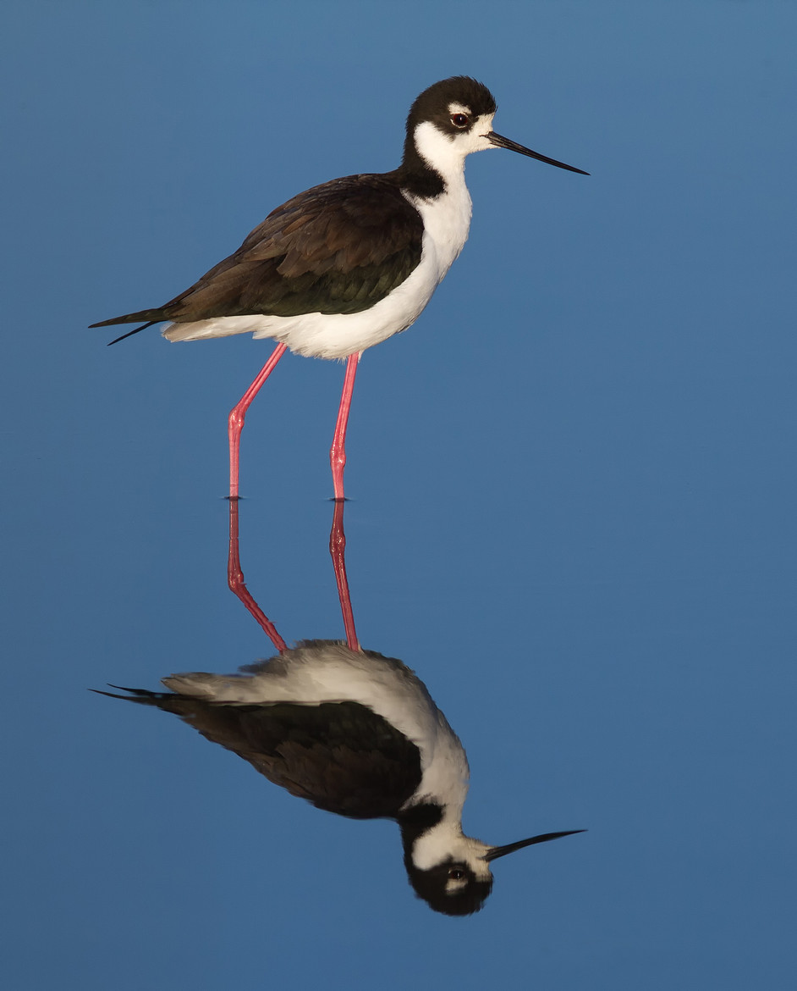

Slide 15
Волоконна оптика
Волоконна оптика ― це область оптики, яка виникла у 50-их рр. XX ст. і займається вивченням властивостей і застосуванням волоконних світловодів, які називають оптичними волокнами.
Оптичне волокно у найпростішому випадку являє собою тонку прозору скляну нитку, по якій можуть передаватися світлові хвилі за рахунокявища повного внутрішнього відбивання.

Slide 16
Передача інформації з допомогою світлових хвиль має дуже давню історію. Люди завжди обмінювались і до сьогодні обмінюються інформацією на відстані прямої видимості з допомогою умовних знаків. Поза зоною прямої видимості повідомлення передавали з допомогою звуку або вогнищ, які розпалювали на вершинах гір. Пізніше використовували факели і так звані «вогнища небезпек і перемог» на високих вежах. Моряки використовували сигнальні лампи для передачі інформації за допомогою коду Морзе, а маяки протягом багатьох століть служити орієнтиром для кораблів, які наближалися до берега.

Slide 17
Застосування
Починаючи від часу становлення волоконної оптики основною областю її застосування є системи оптичного зв'язку. Перші комерційні волоконно-оптичні телефонні системи були встановлені у квітні 1977 року компаніями AT&T і GTE (General Telephone and Electronics). Перевершивши за своїми характеристиками всі існуючі на той час стандарти, вони дуже швидко набули широкого використання. Більше мільйона телефонних розмов сьогодні можна одночасно передавати через одне оптичне волокно. Поява всесвітньої мережі «Інтернет» та постійно зростаюча потреба в інформаційній пропускній здатності каналів зв'язку посприяли ще більшому розвитку і використанню волоконної оптики в системах передачі даних.

Slide 18
Дякую за увагу ☺

